Slide 1

チームビルディング研修
マンダラートを活用した発想法

Slide 2
マンダラートとは？
デザイナーの今泉浩晃氏が考案した創造性開発手法。
９つのマス目があるマンダラの中央のマスにテーマを記して，
周囲の８つのマスにテーマに関して思いつくことを記していく。
さらにそこに記された８つの項目を次のマンダラの中央に記して，
さらにそこから思いつくことを記していくことで，漠然としたイ
メージを具体化して頭の中を整理することができる。
例を見てみましょう。

Slide 3
マンダラートの使い方
マンダラの中央のセルに、「仕事とは」と入れてみる。そこから連想される言葉を八方のセルに入れてみる。
連想された８つの言葉を、新しいマンダラの中央に入れて、さらにそこから連想される言葉を発表のセルに入れてみる。
…ということを繰り返すことで、漠然としたイメージが少しずつ具体的、現実的になっていく。
メジャーリーガの大谷翔平選手が高校1年生の時に作った「８球団ドラ１」から展開されるマンダラートがネット上で公開されています。検索してみましょう！

Slide 4
練習してみよう！
サービスとは何か？…
から連想する言葉を周囲の８つのセルに記入して下さい（５分）

Slide 5
いかがでしたか？
どんな言葉が入りましたか？
ペアやグループでそれぞれのマンダラを見てみましょう。
こちらでも一つ例をお見せします。
気づいたことを話し合ってみましょう（５分）

Slide 6
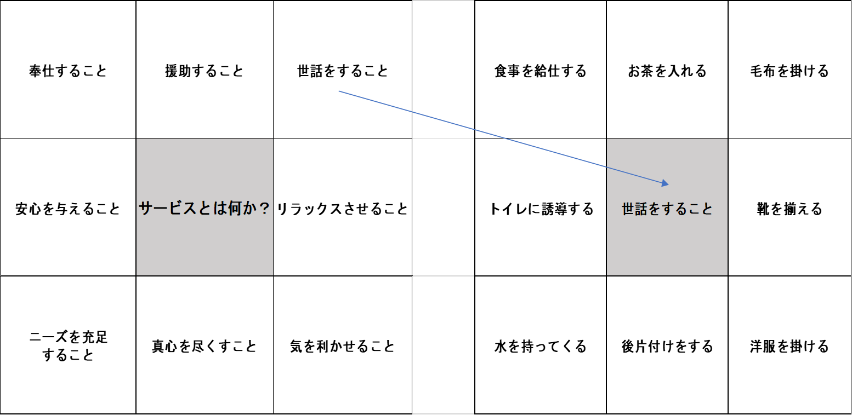
サービスとは何か？で始まるマンダラの例です。 2つ目のマンダラまで作成しています。

Slide 7
それでは本番です！ お手元に白紙のマンダラを置いて下さい。

Slide 8
次の手順で進めて下さい！
・検討するテーマを中央に記入する
・テーマから連想する言葉を周囲の８つのセルに記入する（５分）
・ペアやグループでそれぞれのマンダラを見せ合って、感じたこと、
気づいたことなど話し合う（10分）
・それぞれがあげた言葉の中で、一番重要と思う言葉を一つ決める。
・その言葉を新しいマンダラの中央に記入して、新しいマンダラを
作って…を繰り返しながら、最初に中央に置いたテーマについて、
これから考えるべきこと、行動すべきことを、時間内でできると
ころまで具体化して共有する。

Slide 9
参考文献：澤田七郎,教育ゲームとロールプレイ,介護人財育成,Vol１.No.３,p95～100

Slide 10
お疲れ様でした。

